Slide 1
ETL原理及工具介绍
王南
2018-6-1

Slide 2
1
ETL原理
目录
contents
2
ETL的常用工具及比较

Slide 3
1
ETL原理

Slide 4
定义
Extract-Transfrom-Load的缩写，用来描述数据从来源端经过抽取（extract）、转换（transfrom）、加载（load）到目的端的过程。常用于数据仓库。
数据仓库技术
Notes:
ETL是构建数据仓库的重要一环

Slide 5
数据仓库（DW）
面向主题的、集成的、相对稳定的、反映历史变化的数据集合，用于支持管理决策。
外部数据
数据仓库(DW)
ETL
服务
数据分析
业务数据系统
数据报表
文档资料
Notes:
数据仓库，即Data Warehouse，简写为DW。
一般来说是汇总的数据，为不同的分析系统提供数据。
面向主题：一般数据是面向事务处理任务的，而数据仓库是按照一定的主题域进行组织，是用户决策时所关心的重点方面，是系统数据进行综合、归类的抽象；
集成的：相对分散的数据进行集成和综合；
相对稳定的：数据仓库的数据，一般很少进行修改，更多的是相对信息的查询操作
ETL设计和实施的工作量一般要占数据仓库总工作量的60%以上，是数据仓库的核心和灵魂

Slide 6
数据抽取（extraxt）
从数据源把数据读取到ODS的过程（Operational Data Store操作数据存储）
面向主题的、当前的不断变化的数据
数据源不同
抽取方法
把dw数据库与数据源之间建立直接的链接，写select语句直接访问；
与DW数据库系统相同的数据源
源数据导出成.txt或.xls文件，再将文件导入到ODS中；
通过程序来完成；
与DW数据库系统不同的数据源
导入到指定数据库再进行抽取；
借助工具实现；
文件类型数据源
Notes:
ODS是数据仓库体系的可选部分
是业务系统和数据仓库之间的隔离层，其数据在结构、数据之间的逻辑关系与业务系统基本保持一致，不同在于数据量大小、抽取方式等
完成数据仓库中不能完成的功能，包含交易细节数据，还可支持面向主题或维度的查询
在没有ODS层的数据仓库体系中，数据仓库包括了细节数据，但是是“历史的，不再变化的”数据

Slide 7
数据量不同
全量抽取
将数据源中的数据原封不动的复制过来
抽取自上次抽取以来数据源中新增或修改的数据
增量抽取
触发器
时间戳
全表对比
日志对比
Notes:
触发器：在要抽取的表上建立触发器，当源表中数据发生变化，触发器就将变化的数据写入一个临时表，抽取线程再从临时表抽取数据；优点是性能较高，缺点是在业务表建立触发器，对业务系统有一定的影响；
时间戳：源表中增加时间戳字段，当系统中更新了表数据时候，修改时间戳字段的值，数据抽取时，通过比较系统时间和时间戳字段的值来决定抽取哪些数据；优点是性能高，对业务系统有一定侵入性；
全表对比：典型的全表对比方式是使用MD5校验码，为抽取表建立与业务表结构类似的临时表，里面源放主键及所有字段计算的MD5值，在进行抽取时，对源表和临时表进行MD5值比对，从而决定源数据的新增、修改、删除操作，并更新MD5值；优点对源数据的侵入性较小，缺点是性能较差；
日志对比：通过数据库自身的日志来判断变化的数据

Slide 8
数据清洗：
抽取过程中对数据进行清洗，过滤不符合要求的数据
不完整的数据
可对数据进行补全
错误的数据
业务系统修正后再进行抽取
重复的数据
去掉重复的数据
Notes:
不完整的数据：数据缺失，例如商户名称、公司名称缺失；
错误的数据：业务系统不够健全造成的，日期格式不正确等等

Slide 9
数据转换（transform）
抽取的数据转换为目标库的数据
不一致的数据转换
将不同系统相同类型的数据统一
业务系统数据按照数据仓库粒度进行聚合
数据粒度的转换
商务规则的转换
按照规则指标进行计算
Notes:
不一致转换：比如同一个供应商在A系统的编号是001，而在B系统的编号是002，这样就需要统一转换为一个编码
数据粒度转换：业务系统一般存储的非常明细的数据，而数据仓库中的数据是用来分析的，不需要很细
商务规则转换：不同企业有不同的业务规则、不同的数据指标，需要按照规则指标进行计算，然后存到数据仓库以供分析

Slide 10
数据加载（LOAD）
转换后的数据写入到数据仓库中
Notes:
关系型数据库，可使用sql语句来操作，或者批量装载工具（BCP）
BCP：SYBASE公司的用于数据库表一级数据备份的工具

Slide 11
2
ETL的常用工具及比较

Slide 12
ETL工具
架构区分
ETL架构
ELT架构

Slide 13
ETL架构
数据从源数据流到ETL工具，转化后，加载到目标数据仓库中
数据源
目标数据仓库
ETL工具
抽取
转换
加载
临时数据
Notes:
ETL工具是一个单独的数据处理引擎，一般会在单独的硬件服务器上，实现所有数据转化的工作

Slide 14
ETL架构优势
分担数据库系统负载
实现复杂的数据转换逻辑
使用单独的硬件服务器
与底层的数据库数据存储无关
Notes:
目前主流的产品是ETL架构

Slide 15
ELT架构
工具只设计业务规则，数据的整个加工过程都在目标和源的数据库之间流动，负责协调数据库执行操作，数据的加工过程可在源数据库端或目标数据仓库端执行
目标数据仓库
数据源
ETL工具
抽取
加载
ELTL
临时数据
转换
Notes:
转换也可以放到源数据端，但目标数据库一般性能比较强，大部分的转换是放在目标库，原则是放在转换效率高的地方转换

Slide 16
ELT架构优势
通过数据库引擎实现系统的可扩展性
保证数据始终在数据库中，避免数据加载和导出，保证了效率，提高了系统的可监控性
根据数据的分布情况进行并行处理优化，利用数据库的固有功能优化磁盘I/O
对数据库进行调优，从而提升数据处理效率

Slide 17
ETL产品
PowerCenter：Informatica公司的核心产品，是元数据驱动的数据集成平台，在ETL领域中无论是执行能力还是战略远见方面都是领先者
体系结构：
Repository
Server
Client
Notes:
Repository：元数据知识库，数据整合引擎是基于元数据驱动的，提供了基于元数据驱动的元数据知识库，存储所有的ETL元数据
2个Server：
Repository Server：知识库Server，管理ETL过程中产生的元数据，用来管理所有对知识库中元数据的请求和操作；
Informatica Server：实际的ETL引擎
5个Client：
Designer：设计开发环境，定义源及目标数据结构；设计转换规则，生成ETL映射；
Workflow Manager：合理地实现复杂的ETL工作流，基于时间、事件的作业调度；
Workflow Monitor：监控Workflow和Session运行情况，生成日志和报告；
Repository Manager：知识库管理，包括安全性管理等，元数据维护和安全操作，如：元数据查找，用户、组、权限管理等；
Repository Server Administrator Console：对知识库的操作，如：知识库的创建、备份、恢复等。

Slide 18
PowerCenter 特点
图形化设计，无需编码，快速开发和部署；
自动完成时间类型的转换；
字段的拆分，内置众多的字符串函数；
多字段的混合运算；
对广泛数据源的支持；
需要单独的数据库来存储知识库；
Notes:
目前版本是10.2
时间类型转换：如在记录中，符合时间格式，可自动进行字符型和时间类型的转换，并且提供to_char，to_date等强制转换函数。
字段拆分：可完成字段的拆分、合并等操作。
多字段的混合运算：内部具有Expression组件，可增加复杂的多字段混合计算，同时可嵌入100多种函数和参数，极大的提高了计算表达式的灵活性。

Slide 19
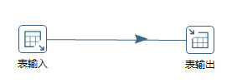
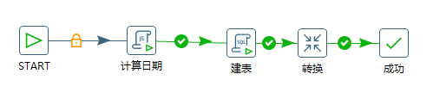
ETL产品
Kettle：开源的ETL工具，纯JAVA编写，加入开源的BI组织Pentaho，正式命名为PDI（Pentaho Data Integeration）
Kettle的核心：
转换（transformation）：由一系列setp（步骤）组成的逻辑工作的网络，本质上是数据流；
作业（job）：定义工作流控制，执行转换；
Notes:
转换的主要组成部分：step（步骤）、hops（节点连接）；
在PDI中有140多种步骤，比如文件输入、脚本类等等；
hops是数据通道，用于连接2个步骤，使得元数据从一个步骤传递到另一个步骤；
作业由作业实体、作业节点连接组成；

Slide 20
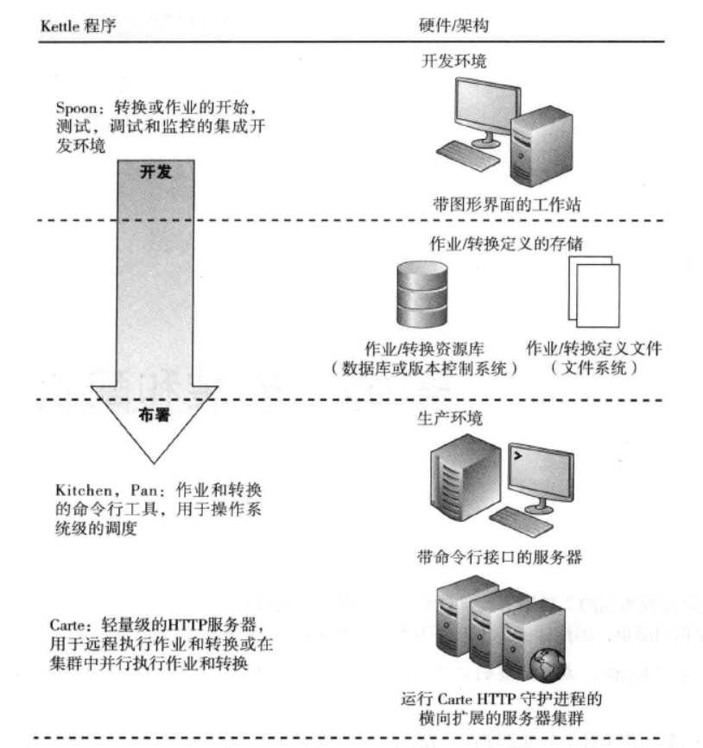
Kettle的组件：
spoon：一个基于SWT的IDE工具。用于完成转换（transformation）与作业(job)脚本的设计；
kitchen：命令行工具，用于执行作业(job)；
pan：命令行工具，用于执行转换(transformation)；
carte：http服务器，用于监听HTTP请求，完成远程执行转换（transformation）与作业(job)，另外也可以用于实现集群。
Notes:
SWT(Standard Widget Toolkit) Standard Widget Toolkit是一个开源的GUI编程框架，著名的开源IDE-eclipse就是用SWT开发的。
Carte是一个轻量级的web服务，允许远程请求HTTP进行监控、启动、停止在Carte服务上运行的job和trans
Carte集群：是由一个主carte服务器和多个从carte服务器组成的，类似于master-slave结构，master只负责任务的分发和收集运行结果。master结点收到请求后，把任务分成多个部分交给slave节点执行，slave执行完毕后把结果交给mater进行汇总，再由mster返回结果。
集群的优点：多服务器运行，加快处理速度，对于大数据量的操作更明显；防单点失败，一台服务器故障后其它服务器还可以运行；
集群的缺点：采用主从结构，不具备自动切换主从的功能。所以一旦主节点宕机，整个系统不可用；对网络要求高，节点之间需要不断的传输数据；
适用场景： 需求kettle能时刻保持正常运行的场景；大批量处理数据的场景
集成解决方案：将kettle的API集成到应用程序，以代码的形式，通过API来调用。

Slide 21
PowerCenter与Kettle比较
 | PowerCenter | Kettle
是否开源 | 未开源 | 开源
成本 | 高 | 低
易用性 | 高 | 高
速度 | 很快 | 比较快
稳定性 | 高 | 中等
监控日志 | 非常详细 | 详细
连接性 | 广泛的数据库 | 广泛的数据库
部署 | 稍难 | 容易
Notes:
易用性：都有GUI图形界面，操作步骤都比较简单易用；
速度：Kettle在异构数据库的处理能力比同构数据库的处理能力要弱很多；
日志监控：PowerCenter的监控日志相对要Kettle更详细；
部署：PowerCenter将客户端和服务端进行分离，而Kettle则没有；

Slide 22
ETL产品
其他产品：
DataStage：
IBM公司的数据集成软件平台；
Teradata：
基于大规模并行处理 (MPP) 平台，能够高速处理海量数据；
OWB：
适用于oracle数据库；
ETL架构
ELT架构

Slide 23
ELT产品选择
对平台的支持程度
对数据源的支持程度
数据转换功能的要求
管理和调度功能要求
集成和开放性要求
Notes:
支持平台：对高性能的硬件和主机的支持；
数据源：数据源类型，及数据源接口类型，针对同一种数据库，使用通用的接口（如ODBC/JDBC）还是原厂商自己的专用接口，数据抽取效率都会有很大差别；
数据转换：许多数据仓库分析中所要求的数据在业务系统中并不直接存在，需要根据某些公式对各部分数据进行计算才能得到；
管理和调度：抽取过程的备份与恢复；支持时间触发方式；支持事件触发方式等；
集成和开放性：是否能调用各种外部应用，包括存储过程、各种流行语言开发的应用程序等；

Slide 24
Thank you
Notes:
支持平台：对高性能的硬件和主机的支持；
数据源：数据源类型，及数据源接口类型，针对同一种数据库，使用通用的接口（如ODBC/JDBC）还是原厂商自己的专用接口，数据抽取效率都会有很大差别；
数据转换：许多数据仓库分析中所要求的数据在业务系统中并不直接存在，需要根据某些公式对各部分数据进行计算才能得到；
管理和调度：抽取过程的备份与恢复；支持时间触发方式；支持事件触发方式等；
集成和开放性：是否能调用各种外部应用，包括存储过程、各种流行语言开发的应用程序等；

